Slide 1


UNIVERSIDAD AUTÓNOMA DEL ESTADO DE MÉXICO
FACULTAD DE CIENCIAS
BIOLOGÍA
Unidad de aprendizaje
Pteridofitas y gimnospermas
“Monilophytas 5”
Autor:
Dra. Laura White Olascoaga
Septiembre 2019

Slide 2
Presentación
México es considerado uno de los países más ricos en especies vegetales. Se estima que cuenta con aproximadamente 25 mil especies de plantas con flor, y alrededor de 1,500 de helechos (Mendoza-Ruiz y Pérez–García, 2009).
Los helechos son organismos que con un relativo éxito ecológico en la actualidad; sin embargo en el pasado fueron organismos muy abundantes y se tiene registro fósil fehaciente desde el carbonífero (Judd et al., 1999).

Slide 3
Guion explicativo
El presente trabajo, es el primero de una serie que pretende dar a conocer más ampliamente 22 principales familias de helechos leptosporangiados, que se presentan en el país. Esto con el objetivo de ser una ayuda al discente y al docente en el estudio de la unidad de aprendizaje Pteridophytas y gimnospermas.

Slide 4
Índice
16. VITTARIACEAE
17. HOJAS
18. RAÍZ
19. ESTRUCTURAS REPRODUCTORAS
20. ESPORAS
21. DISTRIBUCIÓN
MÉXICO
Antrophyum
ESCAMA RIZOMICA
Woodsiaceae
FILOGENIA
CARACTERÍSTICAS
ESTRUCTURAS REPRODUCTORAS
GÉNEROS IMPORTANTES
BIBLIOGRAFIA
Carátula
Presentación
Guion explicativo
Índice
Secuencia didáctica
INTRODUCCIÓN
SCHIZACEAE
EVOLUCIÓN
CARACTERISTICAS
HOJAS
HOJAS
SOROS
SOROS
SCHIZACE
NOM OFICIAL

Slide 5
SECUENCIA Didáctica
Monilophytas
Esporangios en soros
SCHIZACEAE
Falso indusio
Vittariaceae
Sin indusio
Woodsiaceae
Con y Sin indusio

Slide 6
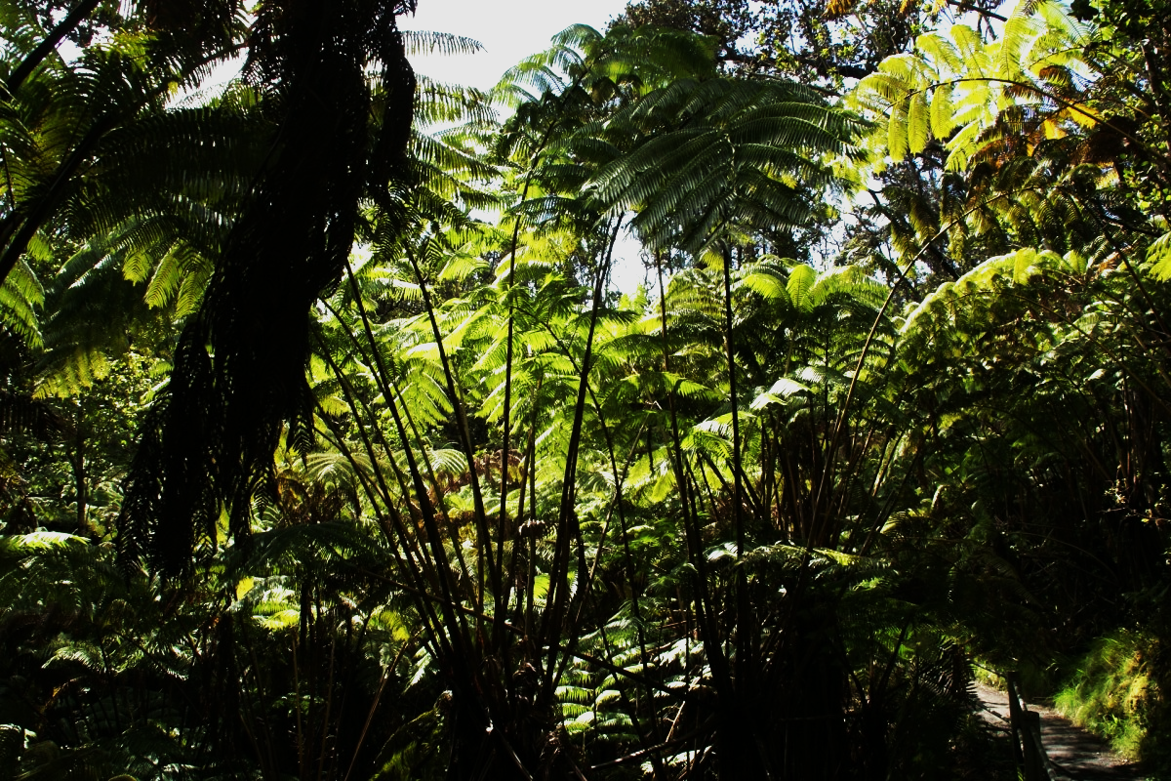
INTRODUCCIÓN
Las Monilophytas son un grupo de plantas que poseen un relativo éxito ecológico en la actualidad.
Crecen en ambientes dulceacuícolas, desérticos, acuáticos, rupícolas y epífitos.
Existen en promedio 10,000 especies en el mundo. México cuenta con alrededor de 1,300 especies (Arreguín-Sánchez et al., 2004; Mendoza-Ruiz y Pérez –García, 2009).
https://pxhere.com/es/photo/871869

Slide 7
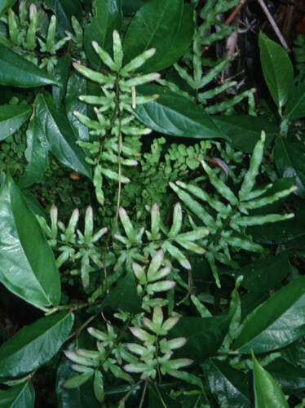
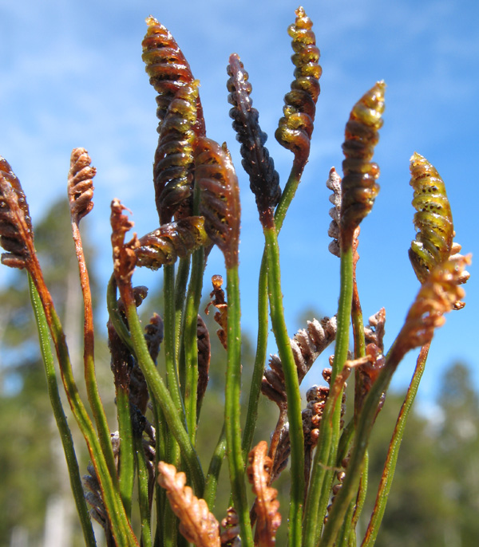
SCHIZAEACEAE
http://museo.florachilena.cl

Slide 8
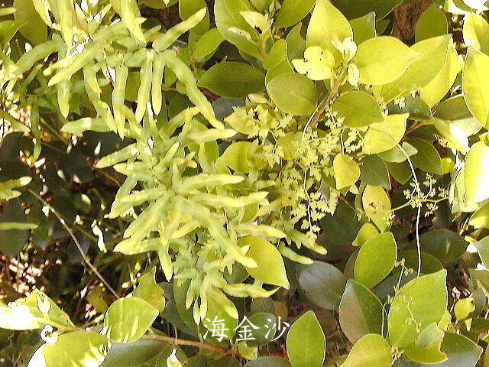
Evolución
Carbonífero
Schizaeaceae es la más antigua
Anemiaceae
Lygodiaceae

Slide 9
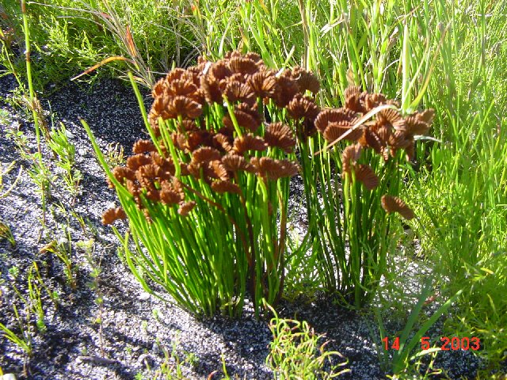
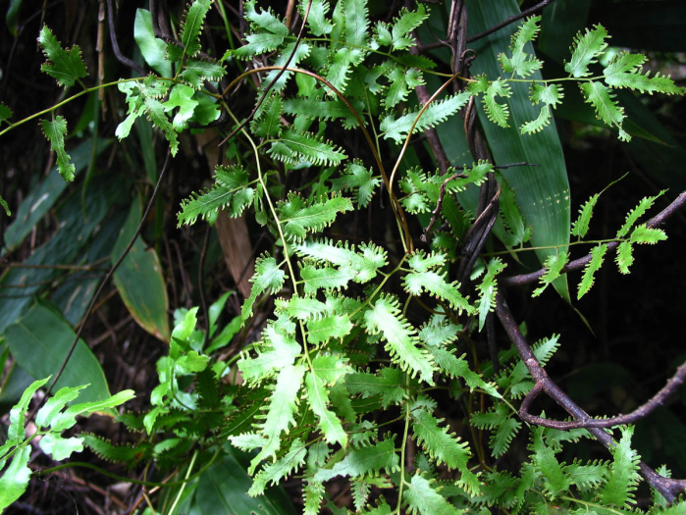
CARACTERÍSTICAS
Cuatro géneros:
      Schizaea
      Actinostachys
      Lygodium
      Anemia
Distribución:
      Climas tropicales y subtropicales.
Hábitat:
      Terrestre, o epífitos.
Hábito
      Herbáceo
http://216.71.115.61
http://www.phytoimages Lygodiumflexuosum.jpg

Slide 10
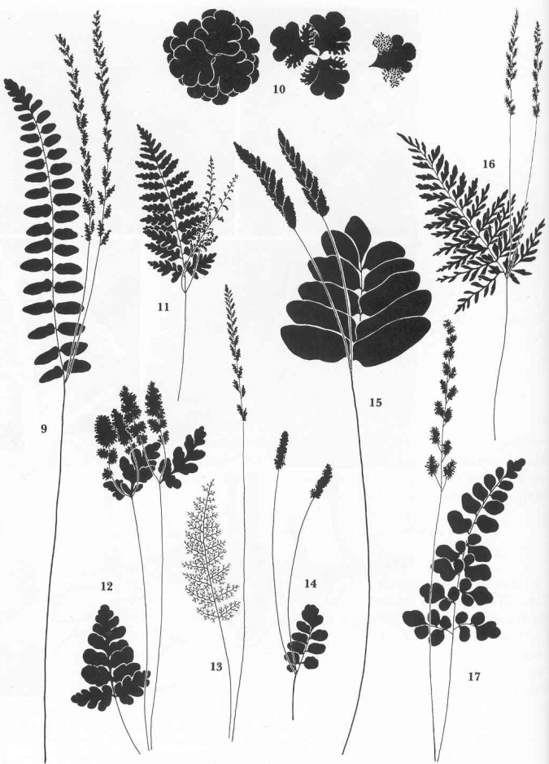
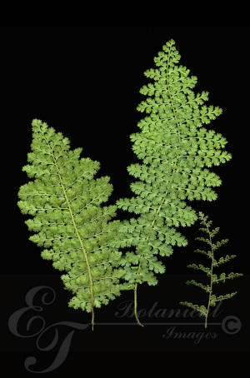
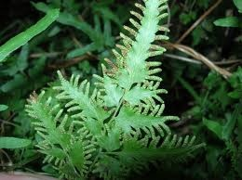
Hojas
      Lámina Dicotómica, Una O Varias Veces Pinnada , Monomorfa O Dimorfa.
      Esporangios En La Porción Abaxial Distal De Las Pinnas.
http://www.plantsystematics.org

Slide 11
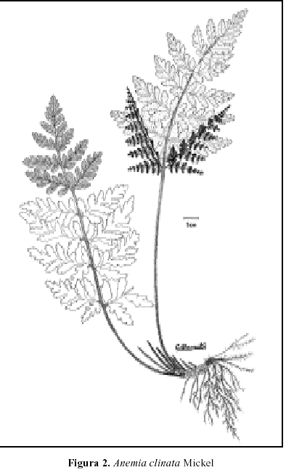
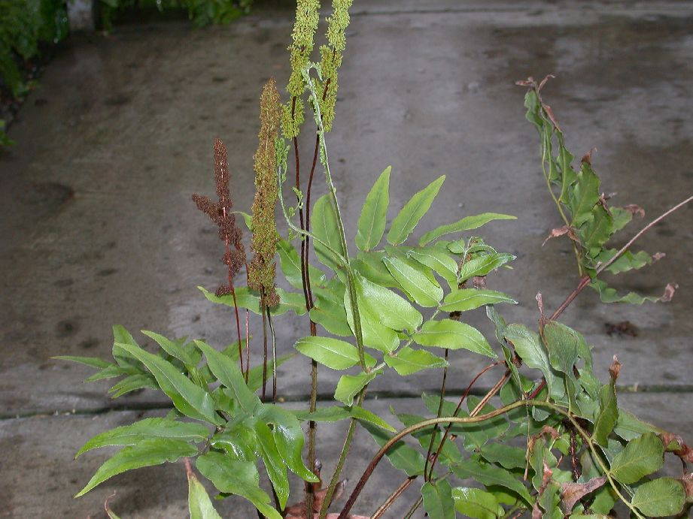
Hojas
http://www.plantsystematics.org

Slide 12
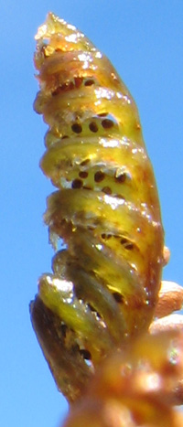
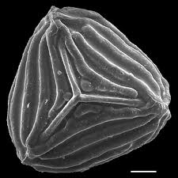
Soros
      CON FALSO INDUSIO
Anillo:
      Apical transversal, en el extremo distal del esporangio, dehiscencia longitudinal.
Esporas:
      Monolete y trilete.
      Homosporicos
Estele:
      Sifonostele anfifloico, dictiostéle.
http://www.plantsystematics.org

Slide 13
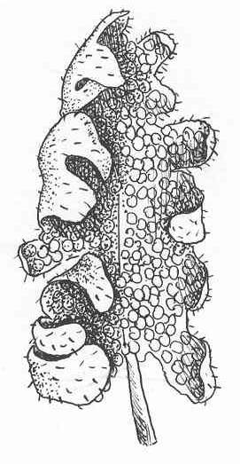
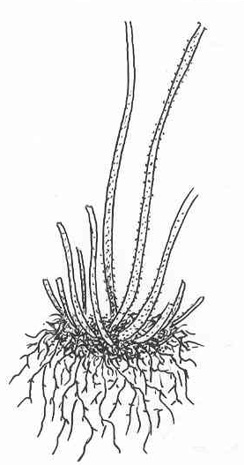
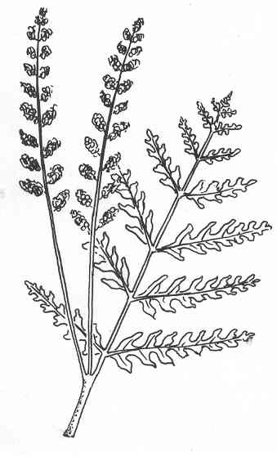
Soros
Rizoma
Fronde estéril y fértil
Detalle de una pinna fértil arrollada sobre sí protegiendo a los esporangios
http://www.plantsystematics.org

Slide 14
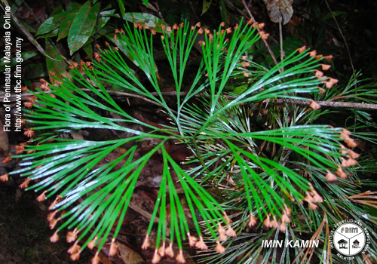
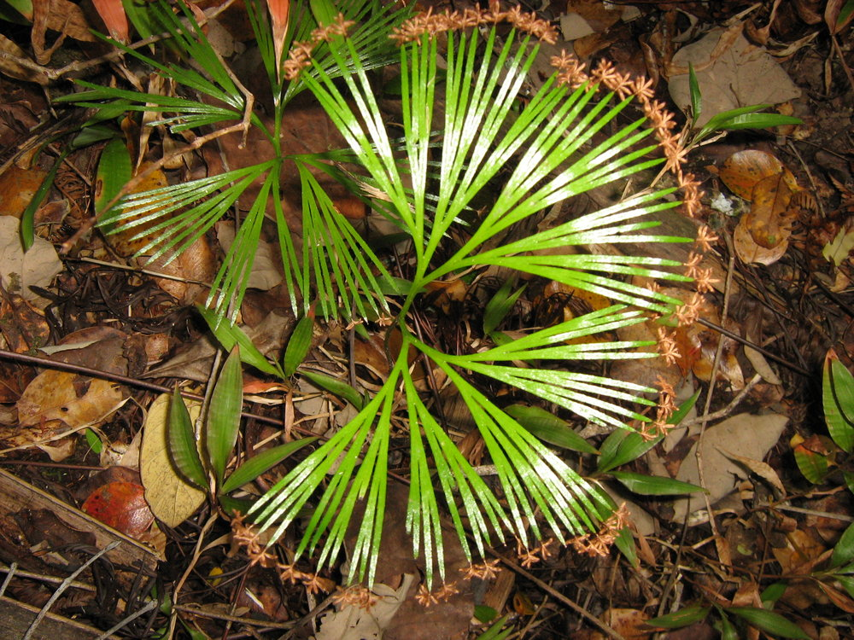
      Schizaea sp.

Slide 15
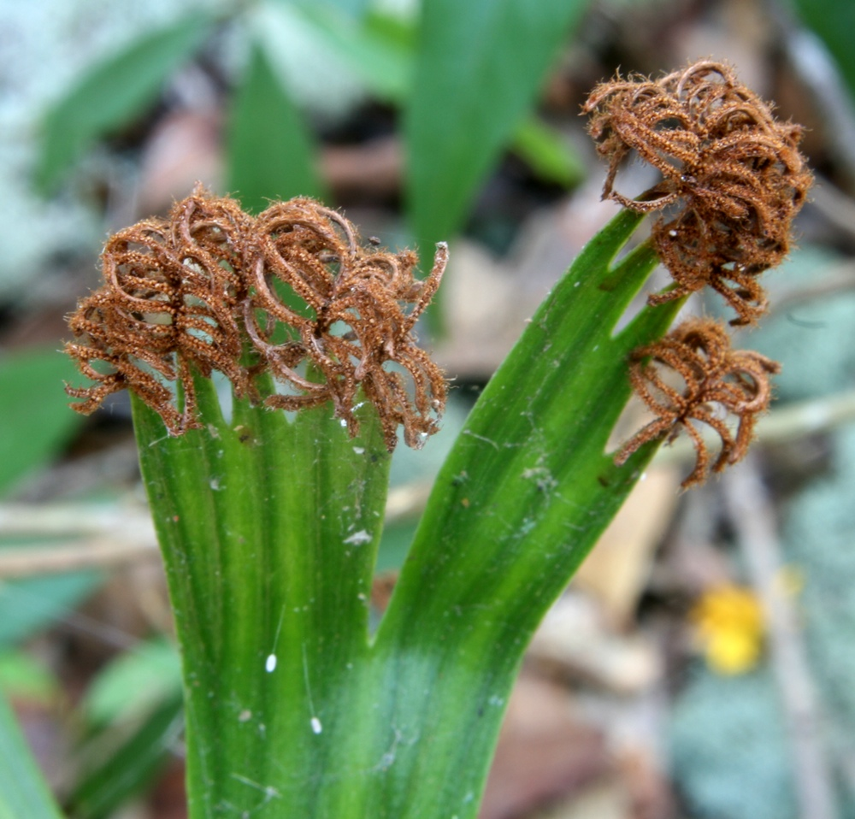
NORMA Oficial Mexicana NOM-059-SEMARNAT-2010
Polypodiales Schizaeaceae Schizaea fluminensis Schizaea elegans no endémica A.
http://www.fernsoftheworld.com/2014/05/30/schizaea-elegans_-caraca_mg/

Slide 16
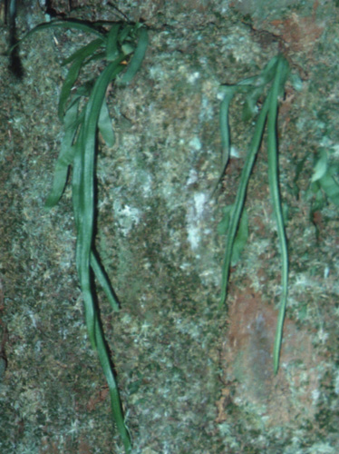
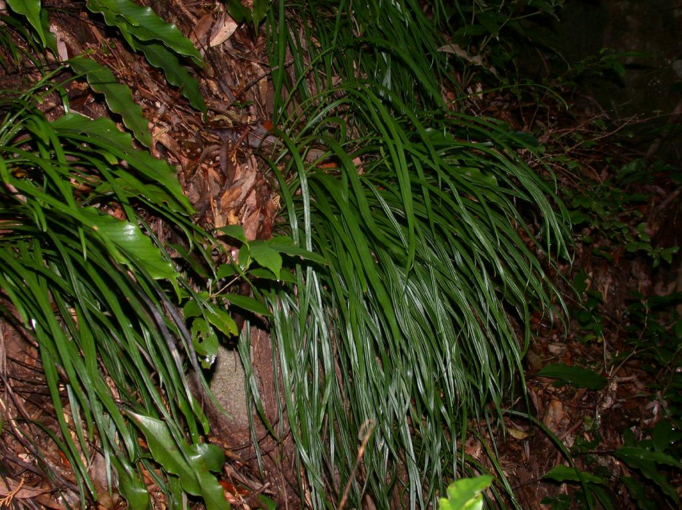
VITTARIACEAE
http://upload.wikimedia.org

Slide 17
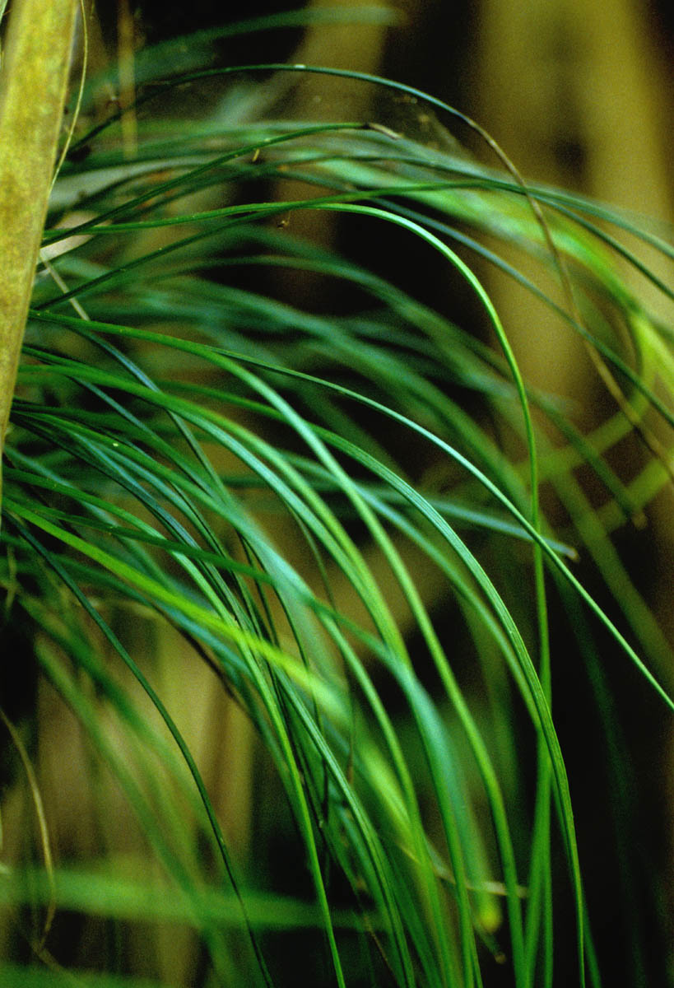
Hojas
Láminas de 30 a 100cm. monomorfas, péndulas.
Peciolo en sección transversal con un haz vascular.
Glabra sin yemas, con idioblastos espiculares en la epidermis adaxial
http://phytoimages.siu.edu

Slide 18
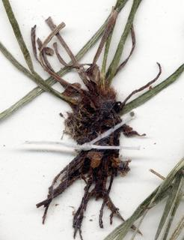
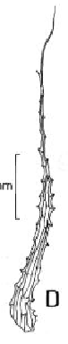
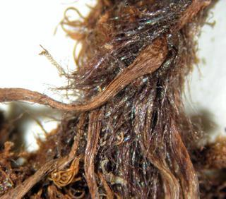
Raíces
Densamente pelosas con tricomas amarillentos
Rizoma
Rastrero a suberecto o erecto
Escamoso (escamas clatradas)
http://www.discoverlife.org
http://www.discoverlife.org

Slide 19
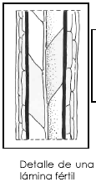
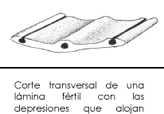
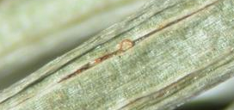
Estructuras reproductoras
Soros alargados a lo largo de las nervaduras abaxiales.
Indusio ausente.
Paráfisis entre los esporangios.
Anillo vertical interrumpido por el pedícelo.
http://www.scielo.br

Slide 20
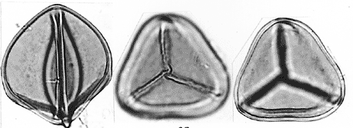
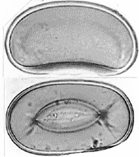
Esporas
64 por esporangio.
Aclorofílicas.
Amarillentas u hialinas
Monoletes o triletes.
Lisas, papiladas o espinulosas

Slide 21
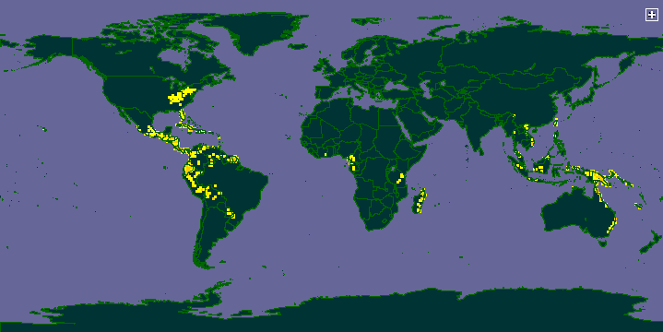
Distribución
          Pantropical
http://www.discoverlife.org.

Slide 22
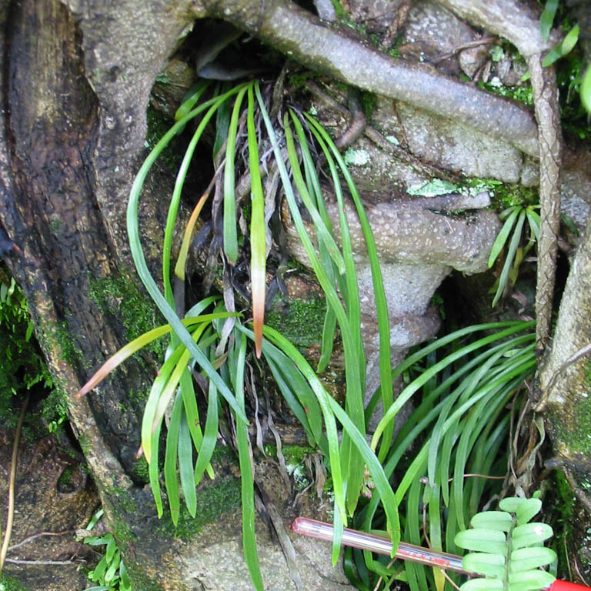
México
Los géneros que se reportan son Antrophyum y Vittaria, Anetium y
Hecistopteris.
Terrestres y epifitas
http://blogs.c.yimg.jp

Slide 23
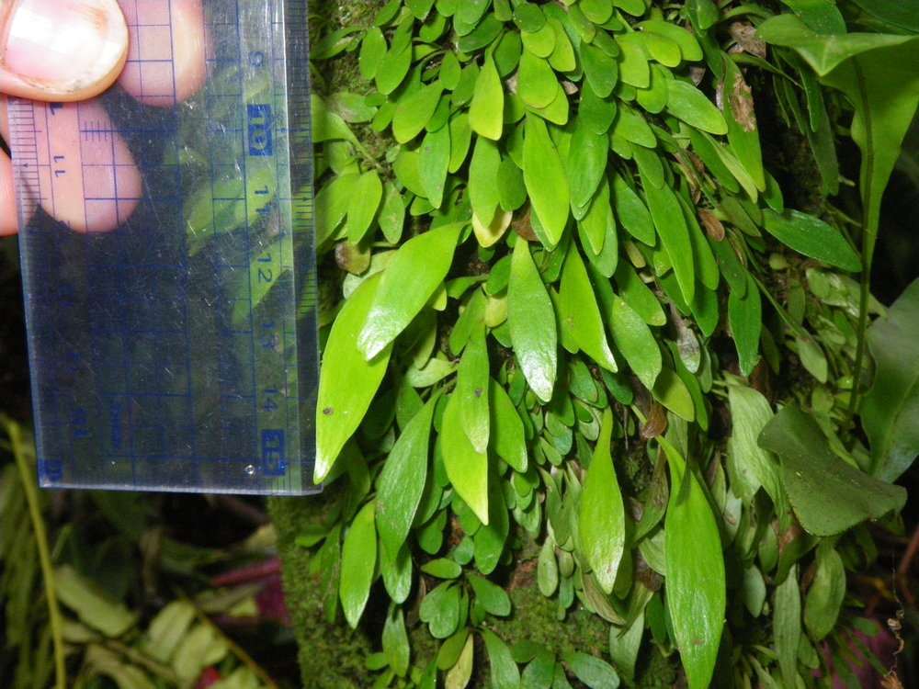
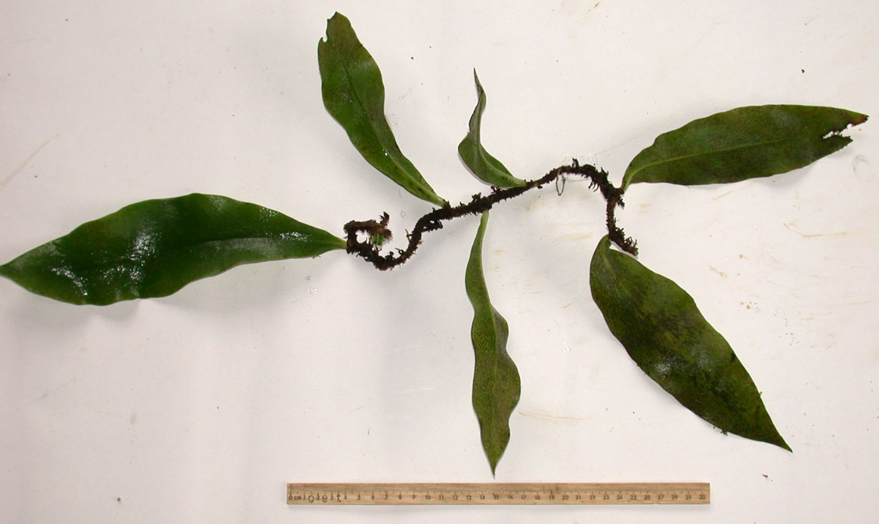
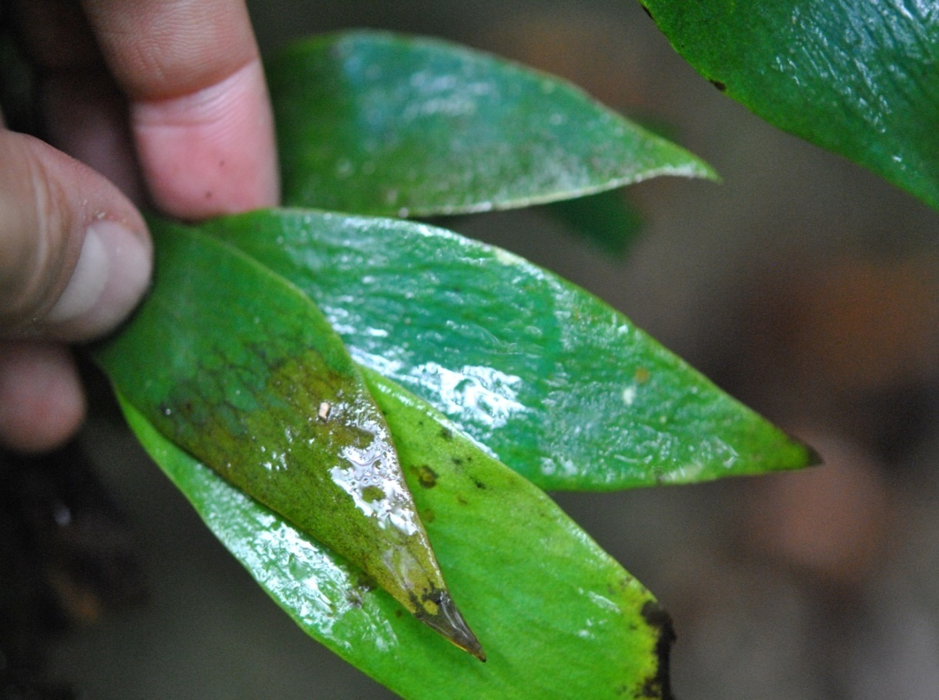
Antrophyum
http://www.fernsoftheworld.com/

Slide 24
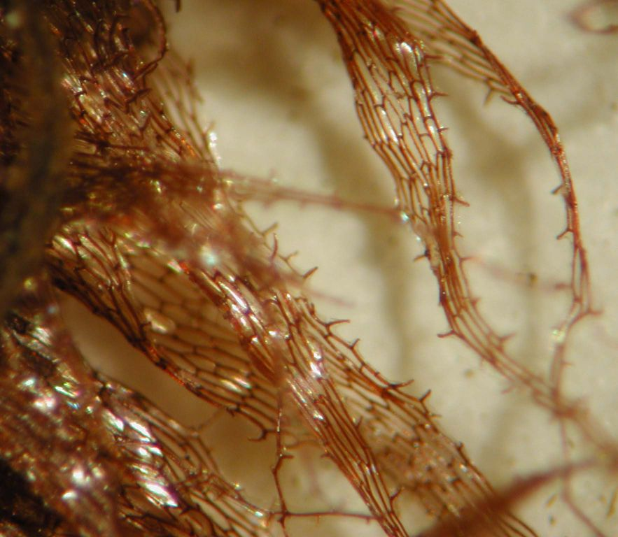
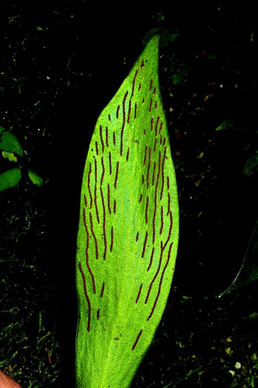
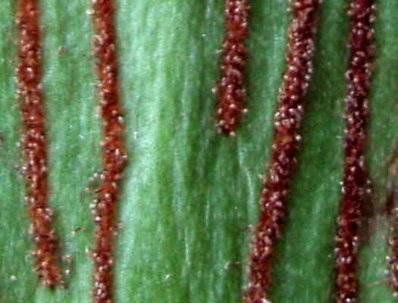
ESCAMA RIZÓMICA
http://www.comfsm.fmi

Slide 25
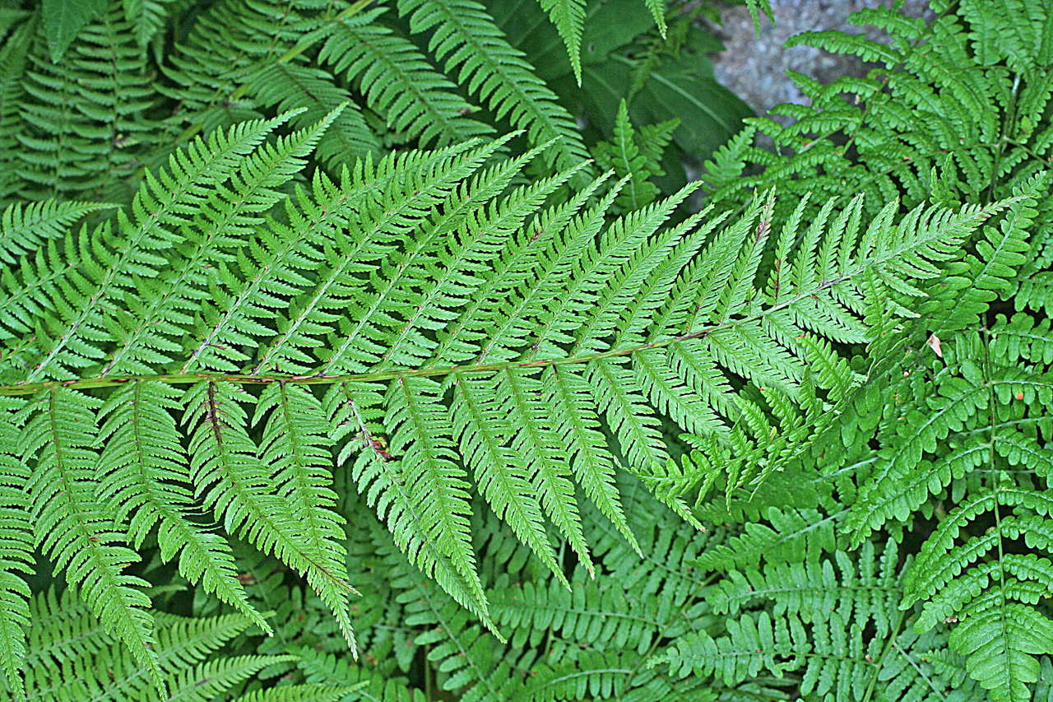
Woodsiaceae
http://www.wnmu.edu

Slide 26
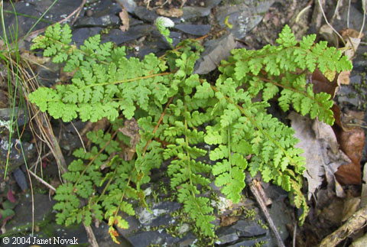
Filogenia
La mayor parte de los análisis no llega a respaldar ni la parafilia ni la monofila del grupo.
Schuettpelz y Pryer (2008) confirmaron la parafilia de Woodsiaceae, y sugieren su desmembramiento.

Slide 27
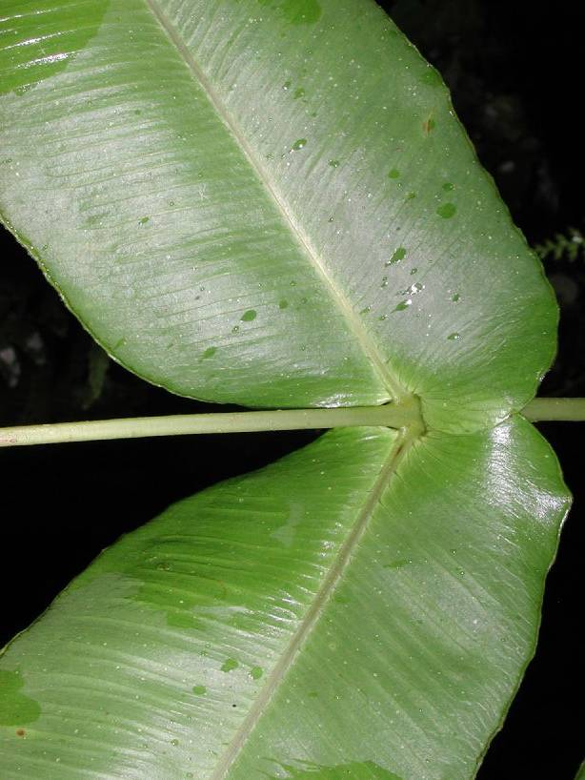
CARACTERISTICAS
Terrestres o rupícolas.
Rizomas rastreros, ascendentes o erectos, escamoso.
Hojas monomórficas, raramente dimórficas.
Pinnas continuas con el raquis
http://www.plantsystematics.org

Slide 28
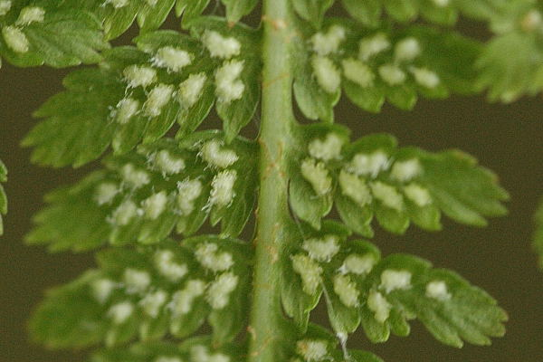
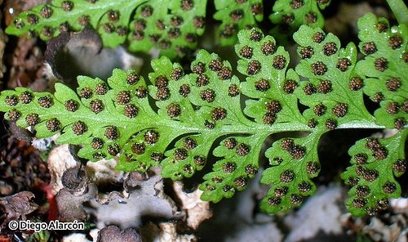
ESTRUCTURAS REPRODUCTORAS
Soros abaxiales, redondos, con forma de J, o lineales con indusio reniforme o sin indusio.
Esporas reniformes, monolete.
Athyrium
Cystopteris
http://www.commanster.eu

Slide 29
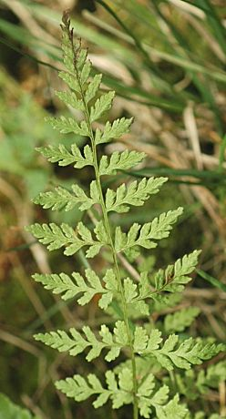
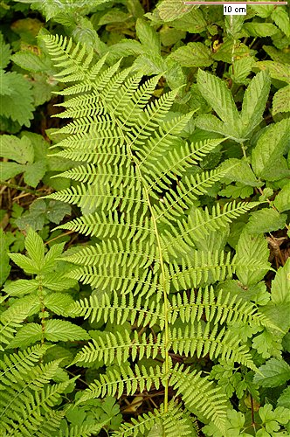
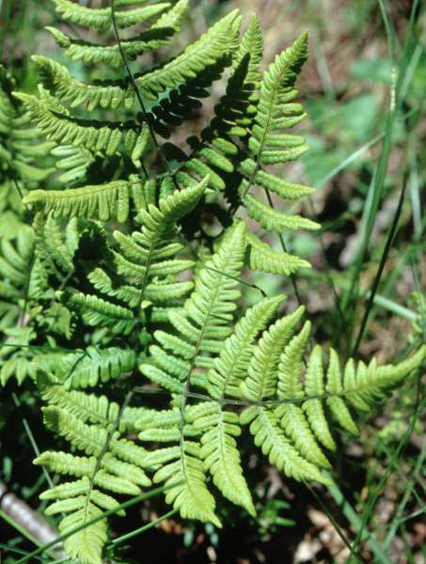
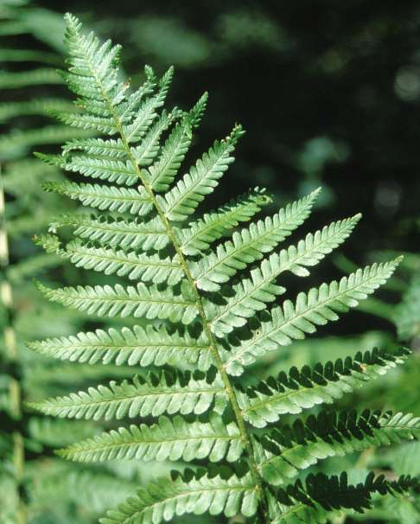
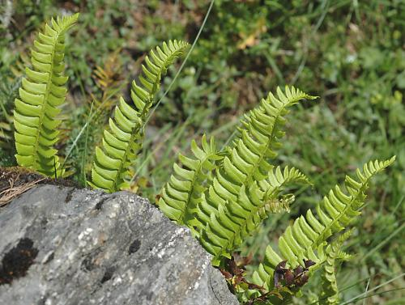
La familia Woodsiaceae incluye cinco géneros y más de 40 especies:
Cystopteris
Athyrium
Hemidictyum
Woodsia
Onocleopsis

Slide 30
Bibliografía
Arreguín-Sánchez, M. de la L., R. Fernández–Nava y D. L. Quiroz–García. 2004. Pteridoflora del Valle de México. Escuela Nacional de Ciencias Biológicas del Instituto Politécnico Nacional, Secretaría de Educación Pública. México
Ganem, M. A., G. E. Giudice, O. G. Martínez, E. R. De la Sota. 2008. Aspleniaceae. Flora Del Valle De Lerma 8(1).
Judd, W.S., C.S. Campbell, E.A.Kellogg, P.F. Stevens. 1999. Plant Systematics. Sinauer associates, Inc. Massachusetts, U.S.A. 464p.
Mendoza-Ruiz, A. y B. Pérez-García.2009. Helechos y Licopodios de México. Comisión Nacional para eol Conocimiento y uso de la Biodiversidad. Universidad Autónoma Metropolitana. México. 287pp.
Mora, R.C. 1995. Aspleniaceae En: Davidse, G., M. Sousa S. y S. Knapp (eds.). Flora Mesoamericana. Psilotaceae a Salviniaceae. Vol. 1. Universidad Nacional Autónoma de México, Missouri Botanical Garden y The Natural History Museum (London). México. p. 209-325.
Mora, R.C. 1995. Blechnaceae En: Davidse, G., M. Sousa S. y S. Knapp (eds.). Flora Mesoamericana. Psilotaceae a Salviniaceae. Vol. 1. Universidad Nacional Autónoma de México, Missouri Botanical Garden y The Natural History Museum (London). México. p. 325-333.
Mora, R.C. 1995. Cyatheaceae En: Davidse, G., M. Sousa S. y S. Knapp (eds.). Flora Mesoamericana. Psilotaceae a Salviniaceae. Vol. 1. Universidad Nacional Autónoma de México, Missouri Botanical Garden y The Natural History Museum (London). México. p. 88-104.
Palacios-Ríos, M. y V. Hernández H. 2001. Blechnaceae. Flora del Bajío y de Regiones Adyacentes Fascículo 95.
Palacios-Ríos, M. y V. Hernández H. 2001. Dicksoniaceae. Flora del Bajío y de Regiones Adyacentes Fascículo 95
Pérez-García B. 1995. Dicksoniaceae En: Davidse, G., M. Sousa S. y S. Knapp (eds.). Flora Mesoamericana. Psilotaceae a Salviniaceae. Vol. 1. Universidad Nacional Autónoma de México, Missouri Botanical Garden y The Natural History Museum (London). México. p. 86-88.
Pryer, K.M.; E. Schuettpelz; P. G. Wolf; H. Schneider; A. R. Smith y R. Cranfill. 2004. Phylogeny and evolution of ferns (Monilophytes) with a focus on the early leptosporangiate divergentes. American Journal of Botany. 91(10) 1582-1598.

